Slide 1
第9章 并行组织与结构
9.1 体系结构中的并行性
9.2 多线程与超线程处理机
9.3 多处理机
9.4 多核处理机
9.5 多核处理机实例

Slide 2
9.1 体系结构中的并行性
9.1.1 并行性的概念
9.1.2 提高并行性的技术途径
9.1.3 单处理机系统中的并行性
9.1.4 多处理机系统中的并行性
9.1.5 并行处理机的体系结构类型
9.1.6 并行处理机的组织和结构

Slide 3
摩尔定律与处理机性能
时至今日，集成电路的集成度还在按照摩尔定律的速度
增长，但是计算机系统性能的增长遇到了物理规律的限制。
·功耗墙
·芯片内部互联线的延迟
·存储墙
·设计复杂度
计算机系统硬件设计者不得不放弃简单地提高处理机主
频的传统方法，转向尽可能多地实现并行处理。

Slide 4
9.1.1 并行性的概念
所谓并行性，是指计算机系统具有可以同时进行运算或
操作的特性，它包括同时性与并发性两种含义。
·同时性——两个或两个以上的事件在同一时刻发生。
·并发性——两个或两个以上的事件在同一时间间隔发生。

Slide 5
9.1.1 并行性的概念
并行性等级——从处理数据的角度分
计算机系统中的并行性有不同的等级。
从处理数据的角度看，并行性等级从低到高可分为：
·字串位串 同时只对一个字的一位进行处理。这是最基
本的串行处理方式，不存在并行性。
·字串位并 同时对一个字的全部位进行处理，不同字之
间是串行的。这里已开始出现并行性。
·字并位串 同时对许多字的同一位进行处理。这种方式
有较高的并行性。
·全并行 同时对许多字的全部位进行处理。这是最高一
级的并行。
Notes:
其中的两个核心目标是方便和效率，也即使系统使用起来更方便，效率更高。经过操作系统改造和扩充过的计算机不但功能更强，使用也更为方便，用户可以直接调用操作系统提供的许多功能，而无需了解繁杂的软硬件细节。当计算机安装了操作系统之后，用户就得到了一台功能显著增强、使用更加方便、效率明显提高的机器。这就是第一章提到的操作系统虚拟机。

Slide 6
9.1.1 并行性的概念
并行性等级——从执行程序的角度分
·指令内部并行 一条指令执行时各微操作之间
的并行。
·指令级并行 并行执行两条或多条指令。
·任务级或过程级并行 并行执行两个以上过程
或任务（程序段）。
·作业或程序级并行 并行执行两个以上作业或
程序。
Notes:
资源，泛指在计算机系统中，用户能够使用的各种硬件和软件部件。
计算机系统中可以使用的硬件资源主要是处理机、存储器、输入/输出设备等。
软件资源则包括相应的程序和数据等。操作系统为用户提供简单、有效的资源使用方法，分配资源使用权，解决资源争用冲突，跟踪资源使用状况，最大限度地实现资源共享，提高资源利用率。而操作系统的其他任务，如扩充机器功能、屏蔽使用细节、方便用户使用、合理组织工作流程、管理人机界面等，都是围绕着资源管理任务实现的。
如图91所示，早期的计算机系统是单用户、单任务系统，处理机仅为一个用户的一个任务服务。图中，输入设备输入到系统中的信息经处理机处理后送入存储设备。这种独占机制使处理机的管理工作十分简单，但也大大降低了系统的效率和处理机利用率。所有的用户和程序必须串行使用计算机；当正在运行的程序由于等待用户指令、等待低速的输入/输出设备操作、或等待其他外部条件而不能继续执行时，整个系统都必须空转等待。
图9.1单用户、单任务系统运行时处理机的使用效率
随着中断机制的出现，单任务系统也可以实现简单的程序随机切换，从而在一定程度上实现了并行操作。
为了提高处理机的利用率，现代的计算机系统广泛采用多任务机制支持多个程序或多个用户并行使用计算机。在引入多任务机制后，当一个作业需等待I/O操作等外部条件满足时，处理机转去执行另一个作业，从而实现多任务的并行执行。操作系统负责组织多个任务的并行执行，并负责解决处理机的调度、分配和回收等问题。
图9.2显示了多务系统运行两道程序P1和P2时处理机的使用效率。P1将输入设备1输入的数据处理后存入存储设备；P2将输入设备2输入的数据处理后送至输出设备。四台I/O设备与处理机之间可以实现并行工作。
图9.2多务系统运行两道程序时处理机的使用效率
对处理机的管理包括处理机调度、进程控制、进程同步和进程通信。这些管理操作必须由操作系统在硬件的支持下完成。而近年来出现的各种多处理机系统，处理机管理就更加复杂。

Slide 7
9.1.2 提高并行性的技术途径
·时间重叠——即时间并行
多个处理过程在时间上相互错开，轮流重叠地
使用同一套硬件设备的各个部分。
·资源重复——即空间并行
通过重复设置硬件资源，大幅度提高计算机系
统的性能。
·时间重叠 ＋ 资源重复——主流技术
·资源共享
用软件方法实现多个任务按一定时间顺序轮流
使用同一套硬件设备。

Slide 8
9.1.3 单处理机系统中的并行性
·在发展高性能单处理机过程中，起着主导作用的是时
间并行（流水线）技术
·空间并行技术的运用也已经十分普遍
·资源共享的概念即所谓虚拟机的概念
·单处理机并行性发展的代表作有：
奔腾系列机
安腾系列机

Slide 9
9.1.4 多处理机系统中的并行性
耦合度
反映多处理机系统各机器之间物理连接的紧密程度与交互作用能力的强弱。
多处理机系统分为：
·紧耦合系统（又称直接耦合系统）
处理机之间物理连接具有相对较高的信息传输率
·松耦合系统（又称间接耦合系统）

Slide 10
9.1.4 多处理机系统中的并行性
技术路线
·异构型多处理机系统
许多主要功能交由专用处理机完成
·同构型多处理机系统
为了使并行处理的任务能在处理机之间随机地进行调度，就必须使各处理机具有同等的功能

Slide 11
9.1.4 多处理机系统中的并行性
发展状况
·20世纪70年代以来，各类并行计算机系
统问世
·20世纪80年代，我国研制了向量处理机
YH-1/2和757

Slide 12
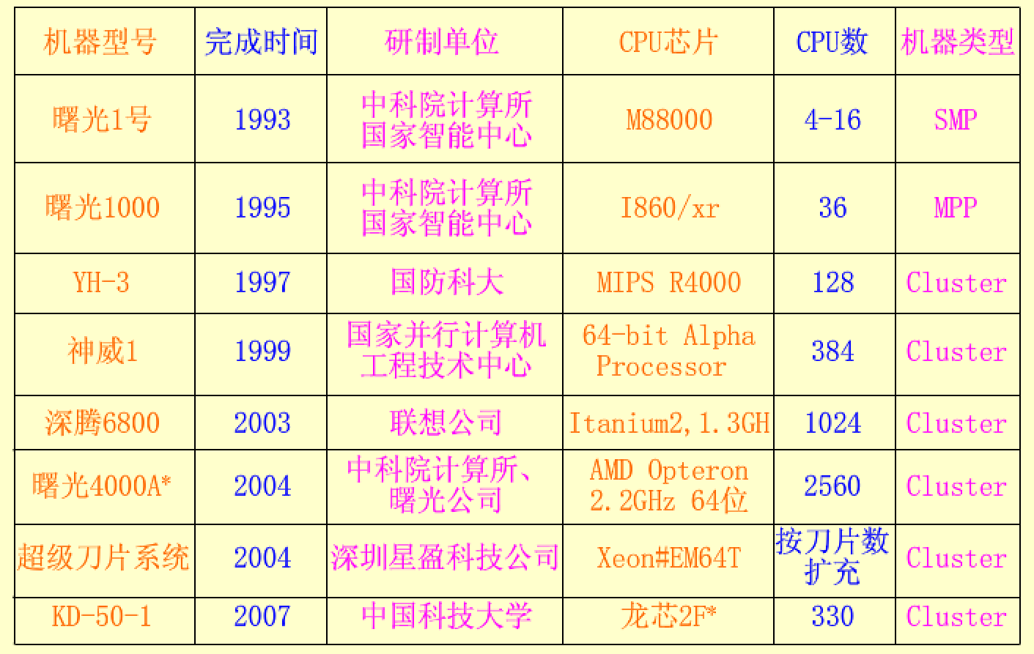
9.1.4 多处理机系统中的并行性
CAI
表9.1 20世纪90年代以来我国自行研制的几种并行机

Slide 13
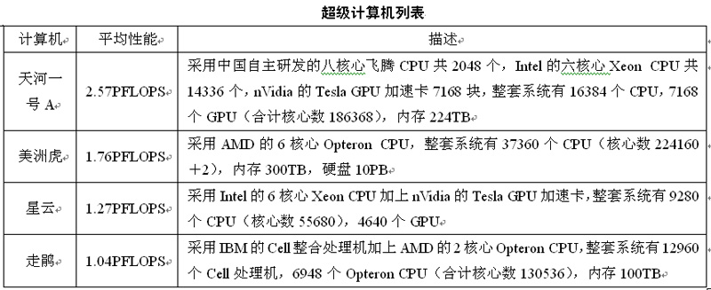
9.1.4 多处理机系统中的并行性
2010年11月全球超级计算机TOP500
·第一名：天河一号，中国国防科技大学
·第二名：美洲虎，美国Cray公司
·第三名：星云，中国曙光公司
·第七名：走鹃，美国IBM公司

Slide 14
9.1.5 并行处理机的体系结构类型
指令流和数据流的不同组织方式：
·单指令流单数据流(SISD) 代表机型是单处理机。
·单指令流多数据流(SIMD) 代表机型是向量处理机。
·多指令流单数据流(MISD) 这种结构从未实现过。
·多指令流多数据流(MIMD) 代表机型是多处理机和机群
系统。前者为紧耦合系统，后者为松耦合系统。

Slide 15
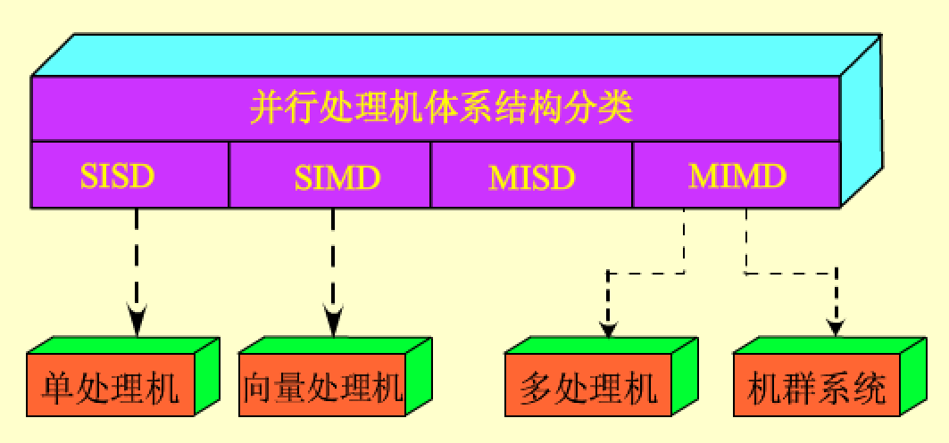
9.1.5 并行处理机的体系结构类型
CAI
图9.1 并行多处理机体系结构

Slide 16
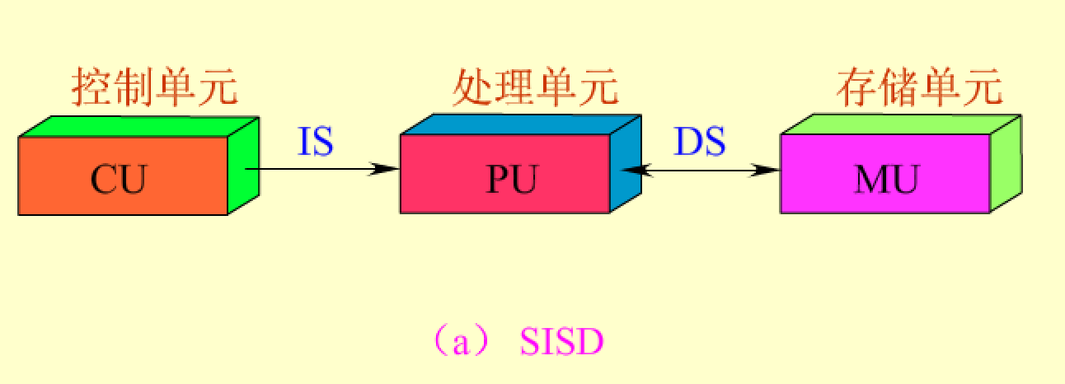
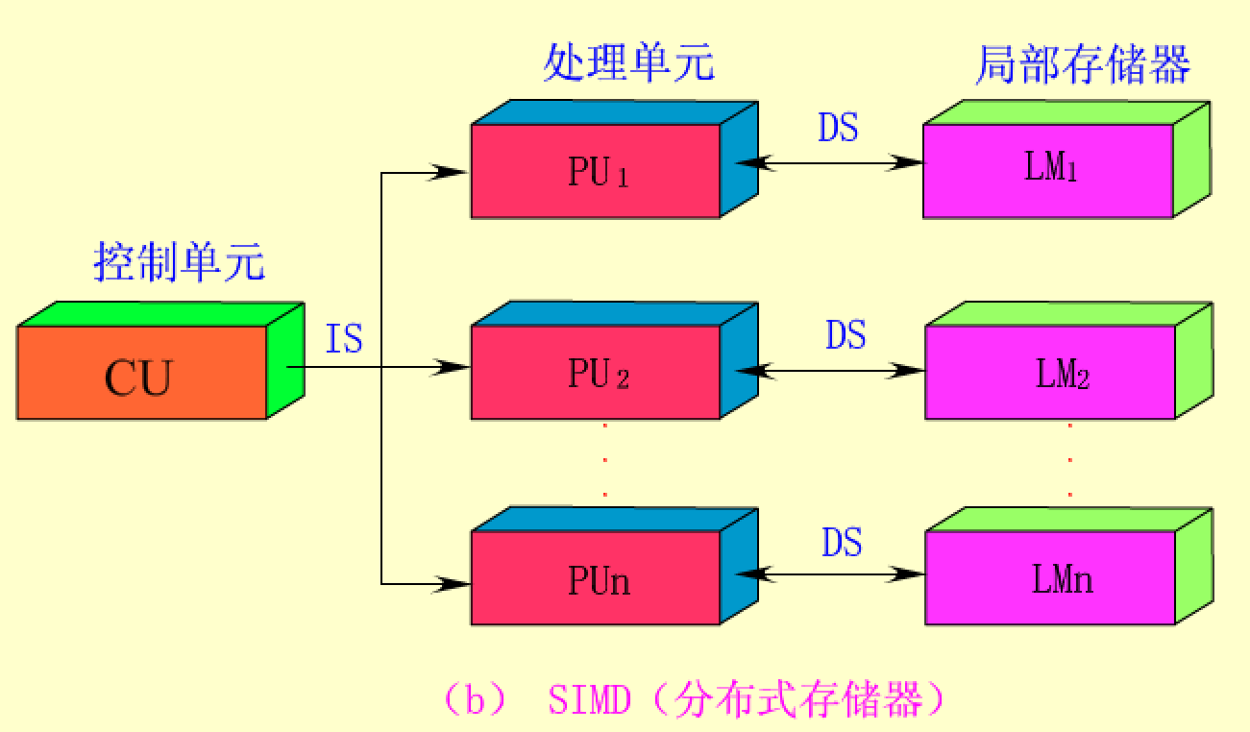
9.1.5 并行处理机的体系结构类型
图9.2 并行处理机的组成
CAI
图（a）表示一个SISD的结构
图（b）表示SIMD的结构

Slide 17
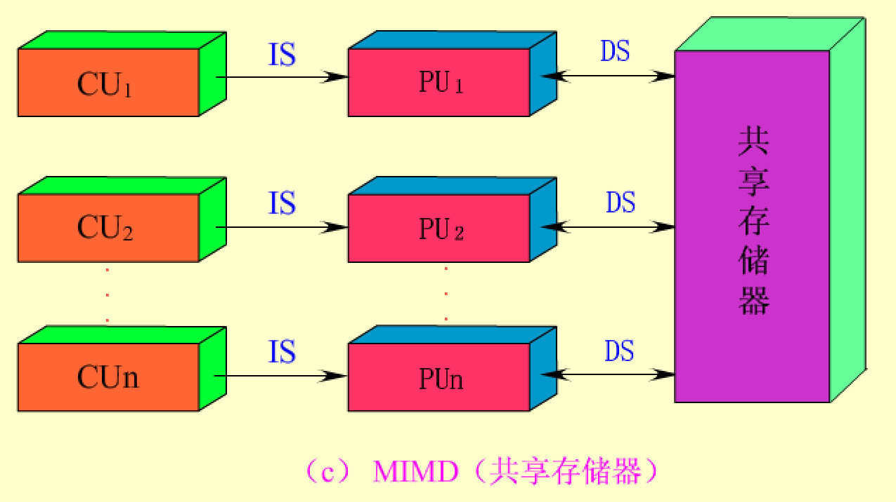
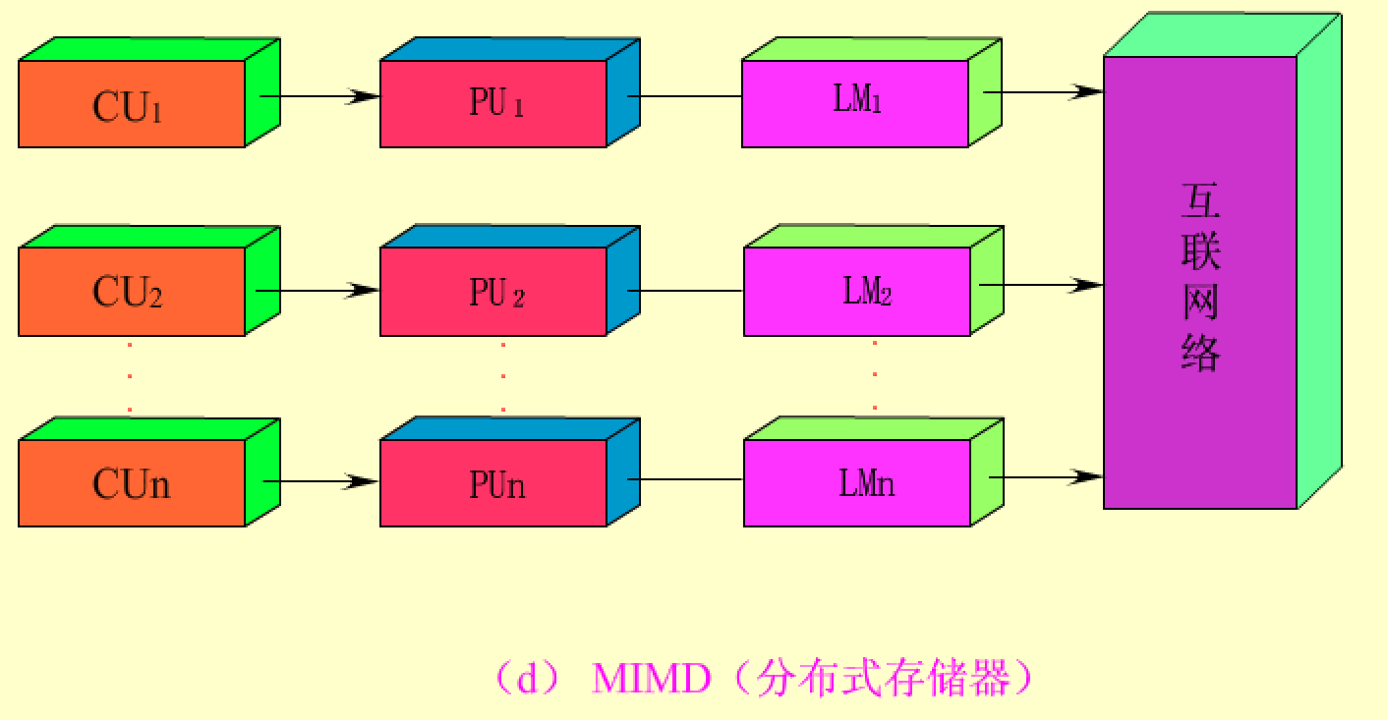
9.1.5 并行处理机的体系结构类型
图（c）和图（d）表示MIMD的结构，两者均有多个控制单元
（CU₁~CU_{n}）
图9.2 并行处理机的组成

Slide 18
9.1.6 并行处理机的组织和结构
计算机系统可以在不同的层次引入并行机制。
·超标量处理机和超长指令字处理机：多发射、超标量、超长指令字
·多处理机和多计算机：多处理机、多计算机、机群
·多线程处理机
·多核处理机（片上多处理机）

Slide 19
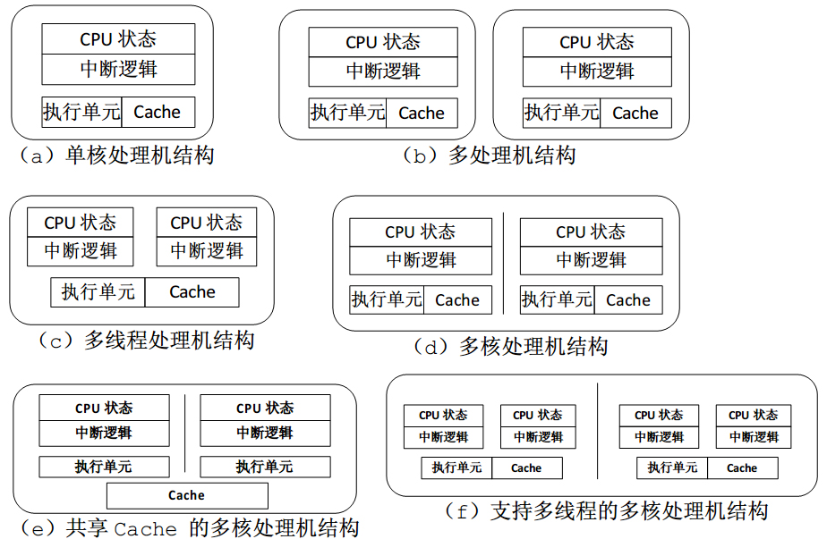
9.1.6 并行处理机的组织和结构
图9.3 多处理并行处理机结构

Slide 20
9.2 多线程与超线程处理机
9.2.1 从指令级并行到线程级并行
9.2.2 同时多线程结构
9.2.3 超线程处理机结构

Slide 21
9.2.1 从指令级并行到线程级并行
2002年秋，英特尔公司推出一款采用超线程（Hyper Threading, HT）技术的Pentium 4处理机，原有的单个物理内核经过简单扩展后被模拟成两个逻辑内核
Notes:
典型状态及其相互转移。
(1)创建进程正在被创建，并未准备好运行。
(2)就绪进程已经准备好运行，并正等待分配处理器时间。
(3)运行进程正占用处理机执行。
(4)阻塞进程由于等待I/O操作完成或某些事件出现而被系统挂起。
(5)终止进程完成操作结束运行。
在不同的系统中，进程的状态种类和名称不尽相同。系统中可能有多个进程处于创建、就绪、阻塞和终止等状态，但是处理机在任意时刻只能运行一个进程。
一个系统由进程集合组成：操作系统进程执行系统代码，每个用户的进程执行用户代码。通过处理机调度，所有进程从宏观上都能够并行执行。

Slide 22
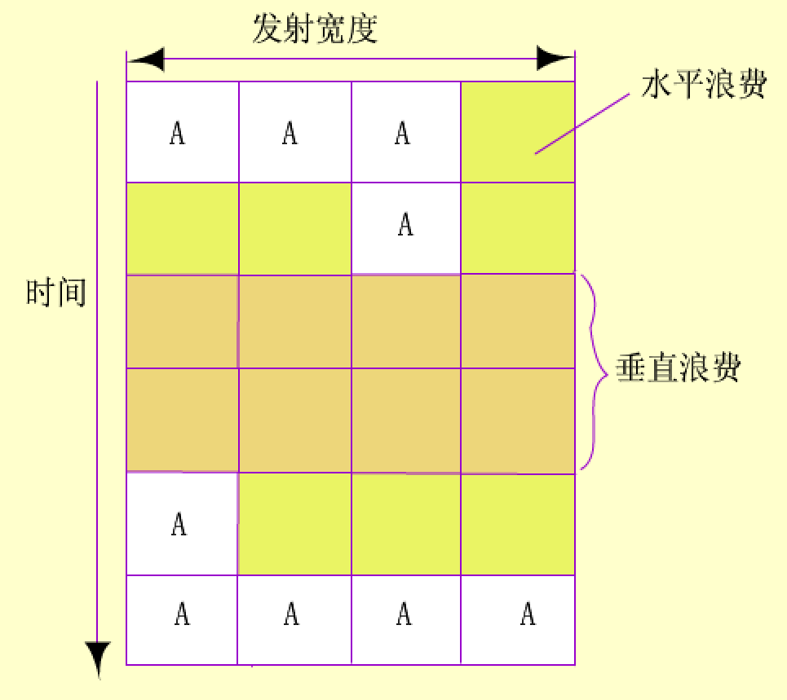
9.2.1 从指令级并行到线程级并行
CAI
·垂直浪费
如：资源冲突会导致不能继续执行新指令
·水平浪费
如：指令相关导致多条流水线中部分流水线被闲置
图9.4 超标量处理机的水平浪费和垂直浪费
Notes:
典型状态及其相互转移。
(1)创建进程正在被创建，并未准备好运行。
(2)就绪进程已经准备好运行，并正等待分配处理器时间。
(3)运行进程正占用处理机执行。
(4)阻塞进程由于等待I/O操作完成或某些事件出现而被系统挂起。
(5)终止进程完成操作结束运行。
在不同的系统中，进程的状态种类和名称不尽相同。系统中可能有多个进程处于创建、就绪、阻塞和终止等状态，但是处理机在任意时刻只能运行一个进程。
一个系统由进程集合组成：操作系统进程执行系统代码，每个用户的进程执行用户代码。通过处理机调度，所有进程从宏观上都能够并行执行。

Slide 23
9.2.1 从指令级并行到线程级并行
多线程处理机
·在处理机设计中引入硬件线程的概念
·并行的概念就从指令级并行扩展至线程级并行
多线程处理机的具体的实现方法又可分为：
·细粒度多线程（交错多线程）处理机
·粗粒度多线程（阻塞多线程）处理机

Slide 24
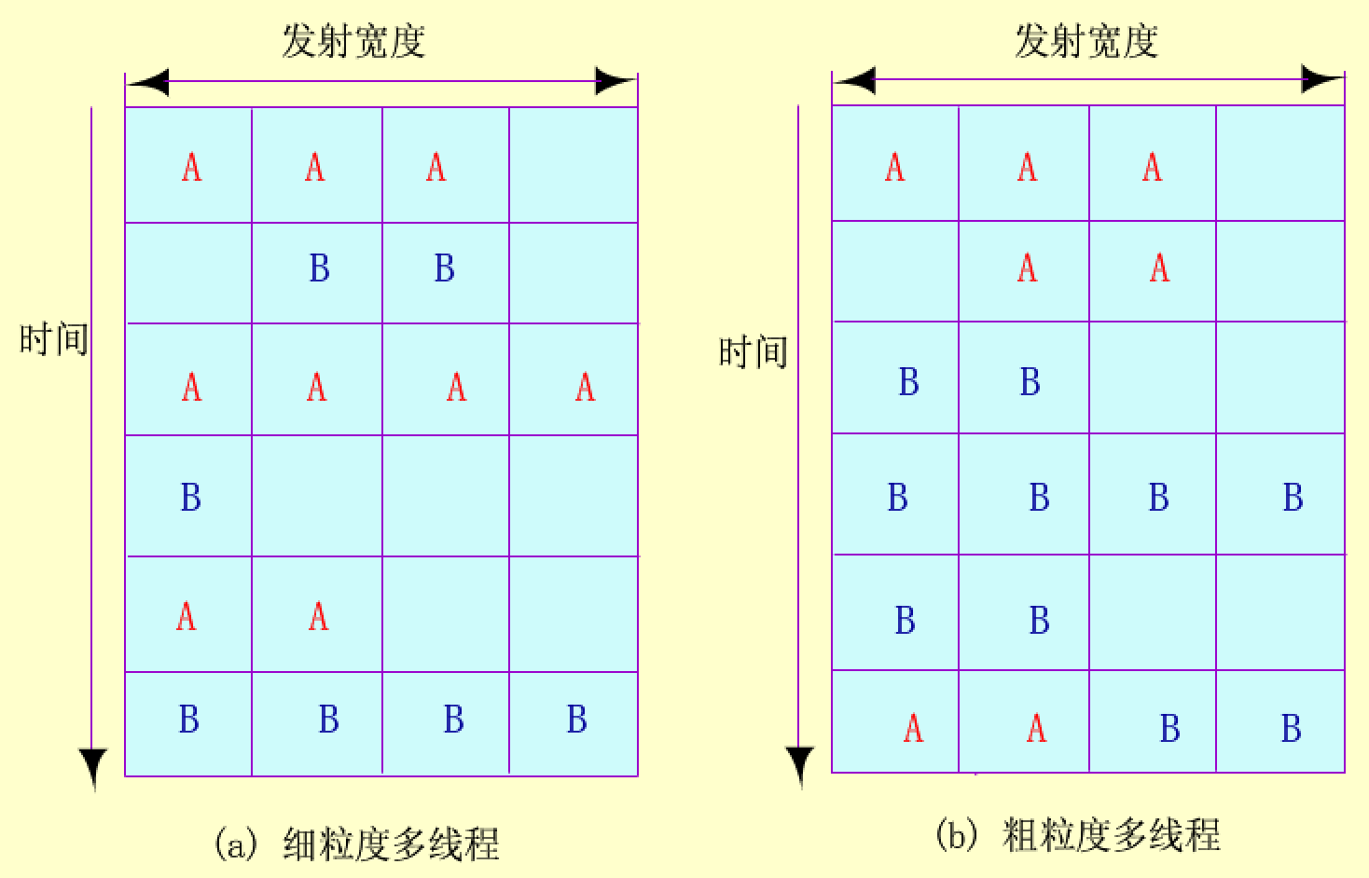
9.2.1 从指令级并行到线程级并行
CAI
图9.5 多线程处理机的指令执行实例

Slide 25
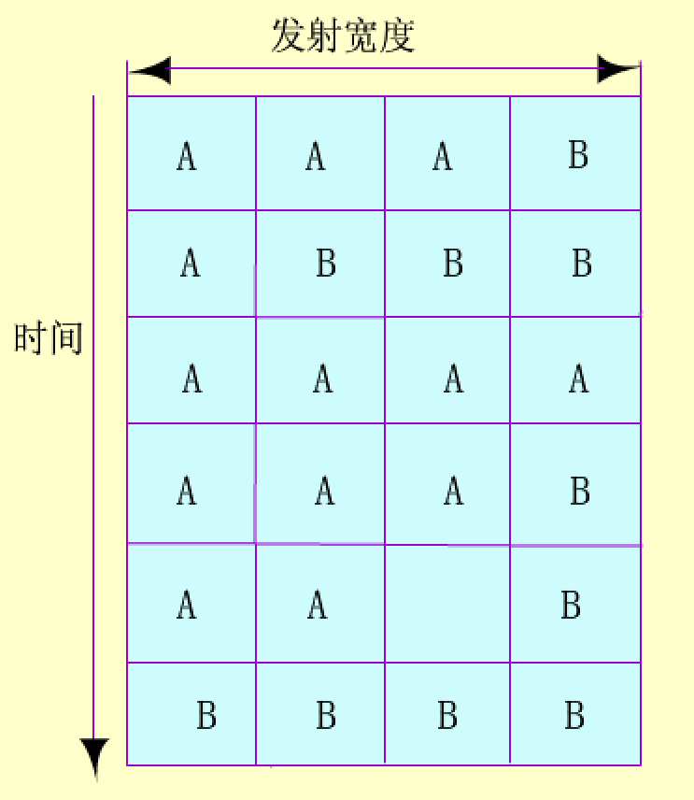
9.2.2 同时多线程结构
同时多线程（Simultaneous Multithreading, SMT）
结合了超标量技术和细粒度多线程技术的优点
CAI
图9.6 同时多线程处理机的指令执行实例

Slide 26
9.2.3 超线程处理机结构
为了支持两个硬件线程同时运行，让每级流水线中的资源通过三种方式之一复用于两个线程：
复制、分区或共享。

Slide 27
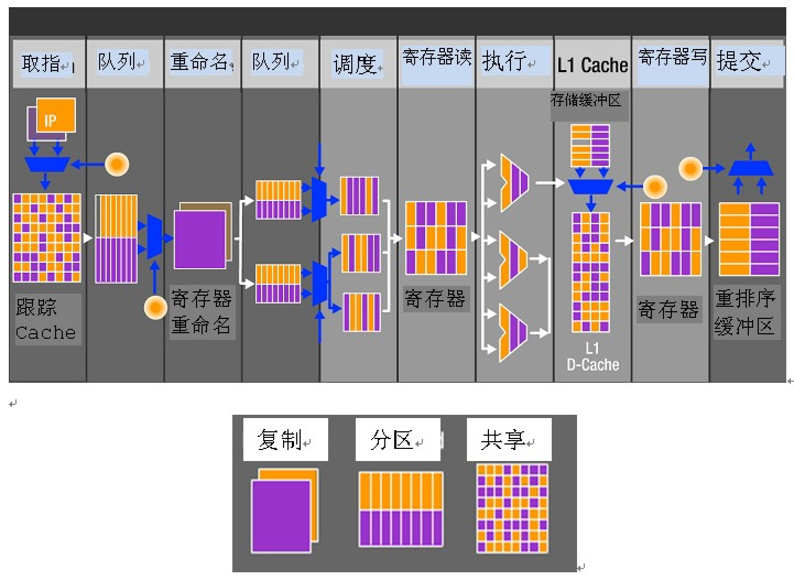
9.2.3 超线程处理机结构
CAI
图9.7 支持超线程技术的NetBurst微体系结构的流水线结构

Slide 28
9.3 多处理机
9.3.1 多处理机系统的分类
9.3.2 SMP的基本概念
9.3.3 SMP的结构

Slide 29
9.3.1 多处理机系统的分类
多处理机系统由多个独立的处理机组成，每个处理机能够独立执行自己的程序
·并行向量处理机（PVP）
·对称多处理机（SMP）
·大规模并行处理机（MPP）
·分布共享存储器多处理机（DSM）

Slide 30
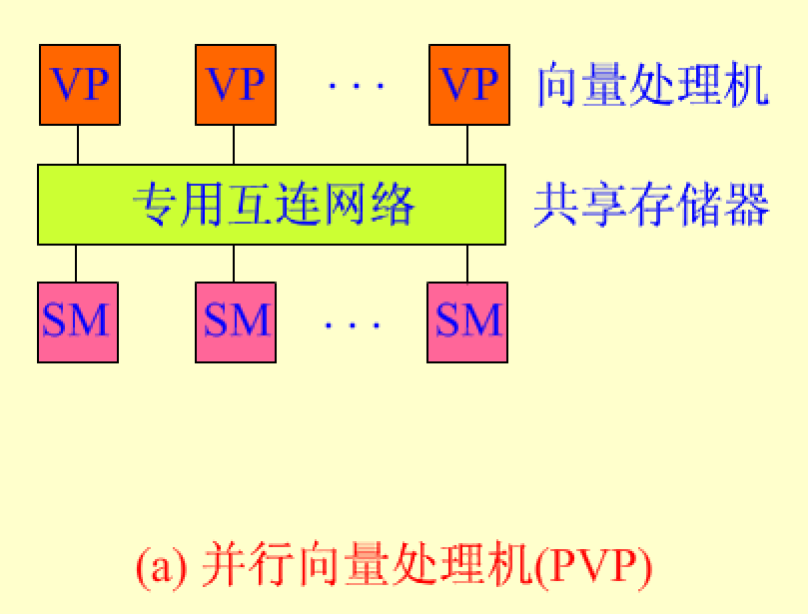
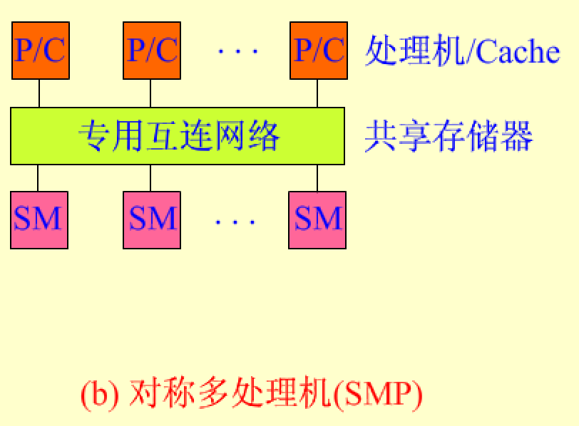
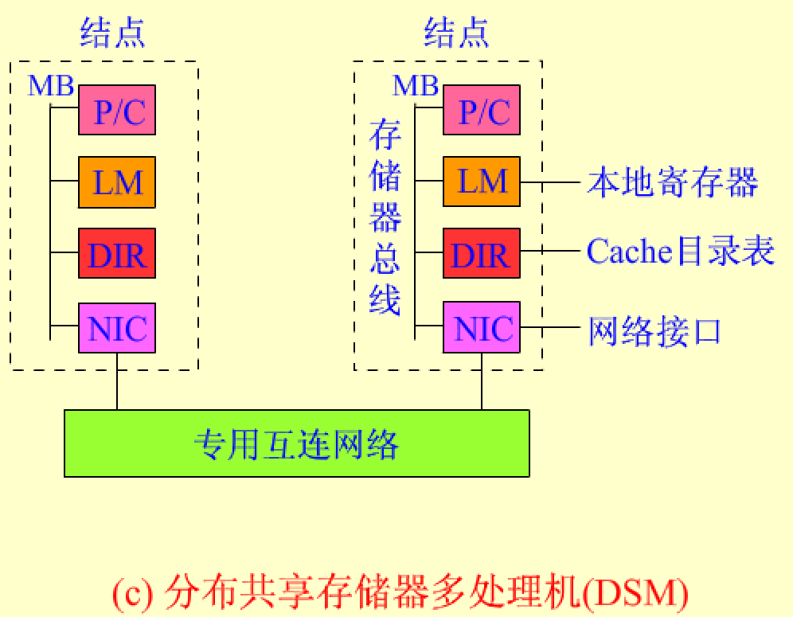
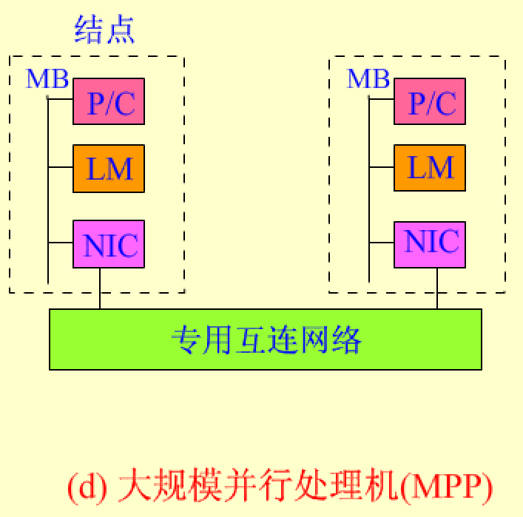
9.3.1 多处理机系统的分类
CAI
图9.8 多处理机四种类型

Slide 31
9.3.2 SMP的基本概念
SMP定义为具有如下特征的独立计算机系统：
(1)有两个以上功能相似的处理机。
(2)这些处理机共享同一主存和I/O设施，以总线
或其他内部连接机制互连在一起；这样，存储器
存取时间对每个处理机都是大致相同的。
(3)所有处理机共享对I/O设备的访问，或通过
一通道，或通过提供到同一设备路径的不同通道。
(4)所有处理机能完成同样的功能。
(5)系统被一个集中式操作系统（OS）控制。

Slide 32
9.3.3 SMP的结构
SMP的一般结构
为便利来自I/O处理器的DMA传送，应提供如下特征
(1) 寻址
(2) 仲裁
(3) 分时共享
一般来说，工作站和个人机SMP都有两级Cache；现
在，某些处理机还使用了L3 Cache。
Notes:
在上述三种调度中，进程调度的运行频率最高，在分时系统中通常是几十毫秒便进行一次进程调度，因而进程调度算法不能太复杂，以免占用太多的CPU时间。作业调度往往发生在一个作业运行完毕并将退出系统、需要重新调入一个作业进入内存时，故作业调度的周期较长，大约几分钟一次，因而也允许作业调度算法花费较多时间。交换调度的运行频率介于作业调度和进程调度之间。
并不是所有的系统都全部实现了上述三级调度。低级调度是所有系统必备的功能，在支持虚拟存储的系统中，为了提高内存利用率和作业吞吐量，专门引入了中级调度。高级调度发生在新进程的创建中，它决定一个进程能否被创建，或被创建后能否被置成就绪状态，以便参与竞争处理机资床⒒竦迷诵惺奔洹＊

Slide 33
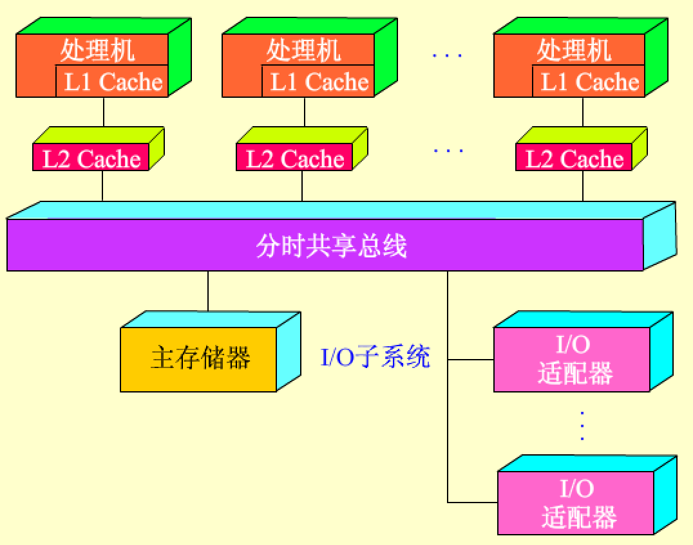
9.3.3 SMP的结构
CAI
图9.9 对称多处理机（SMP ）的一般结构
Notes:
在上述三种调度中，进程调度的运行频率最高，在分时系统中通常是几十毫秒便进行一次进程调度，因而进程调度算法不能太复杂，以免占用太多的CPU时间。作业调度往往发生在一个作业运行完毕并将退出系统、需要重新调入一个作业进入内存时，故作业调度的周期较长，大约几分钟一次，因而也允许作业调度算法花费较多时间。交换调度的运行频率介于作业调度和进程调度之间。
并不是所有的系统都全部实现了上述三级调度。低级调度是所有系统必备的功能，在支持虚拟存储的系统中，为了提高内存利用率和作业吞吐量，专门引入了中级调度。高级调度发生在新进程的创建中，它决定一个进程能否被创建，或被创建后能否被置成就绪状态，以便参与竞争处理机资床⒒竦迷诵惺奔洹＊

Slide 34
9.4 多核处理机
9.4.1 多核处理机的优势
9.4.2 多核处理机的组织结构
9.4.3 多核处理机的关键技术

Slide 35
9.4.1 多核处理机的优势
三高三低：
·高并行性：可同时执行的线程数或任务数是单处理机
的数倍。
·高通信效率：各个处理机核只需要在核内部的相对较
小的区域内交换数据。
·高资源利用率：多核结构可有效支持片内资源共享。
·低功耗：不再依靠提高主频改善性能。
·低设计复杂度：每个核的结构相对简单。
·较低的成本：各个核共享器件芯片封装和芯片I/O资源。

Slide 36
9.4.2 多核处理机的组织结构
同构多核处理机与异构多核处理机：
·同构多核（homogenous multi-core）处理机
所有计算内核结构相同，地位对等。
·异构多核（heterogeneous multi-core）处理机
各个计算内核结构不同，地位不对等。
一般多采用“主处理核+协处理核”的主从架构。

Slide 37
9.4.2 多核处理机的组织结构
多核处理机的对称性：
·对称(Symmetric MultiProcessing，SMP)多核
处理机片内包含相同结构的核，多个核紧密耦合，并
运行一个统一的操作系统。
·非对称(Asymmetric MulitiProcessing，AMP)多核
若是同构多核，但每个核运行一个独立的操作系统或
同一操作系统独立实例，就变成非对称多核。
AMP多核系统也可采用异构多核和共享存储器构成。

Slide 38
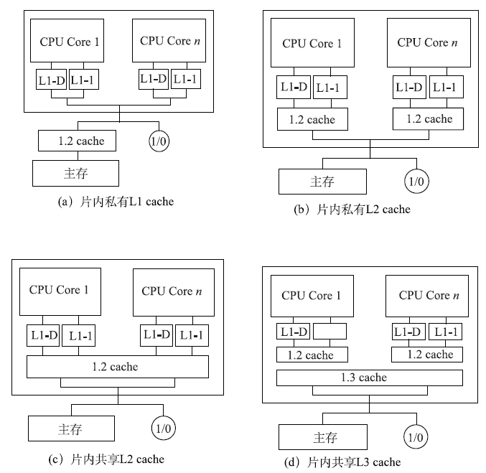
9.4.2 多核处理机的组织结构
图9.10 多核处理机的cache组织

Slide 39
9.4.3 多核处理机的关键技术
多核处理机架构：
·每个核自身的结构
每个核是否应该采用超标量技术或超线程技术
·多核之间的对等性，核的数目
同构多核，阿姆达尔定律（Amdahl‘s law）
异构多核，集成图形处理机（Graphic Processing Unit，
GPU）

Slide 40
9.4.3 多核处理机的关键技术
多核系统存储结构设计：
处理机内核心数目增多，各核心采用共享存储器结构进行
信息交互，对主存的访问需求进一步增加。
目前仍然采用存储器分级的方式解决存储速度问题：
·采用二级甚至三级cache提高等效访问速度
·片内cache容量尽可能增大
·共享cache和私有cache

Slide 41
9.4.3 多核处理机的关键技术
多核处理机的cache一致性：
多核cache内容不一致的原因：
·可写数据的共享
·I/O活动
·核间线程迁移
cache一致性的维护：
·软件方法：预防
·硬件方法：发现和解决——目录协议、监听协议

Slide 42
9.4.3 多核处理机的关键技术
多核处理机的核间通信与同步技术：
三种互联结构：
·总线共享cache结构
·交叉开关互连结构
·片上网络结构
三种互联结构的相互融合
多核之间的同步和互斥

Slide 43
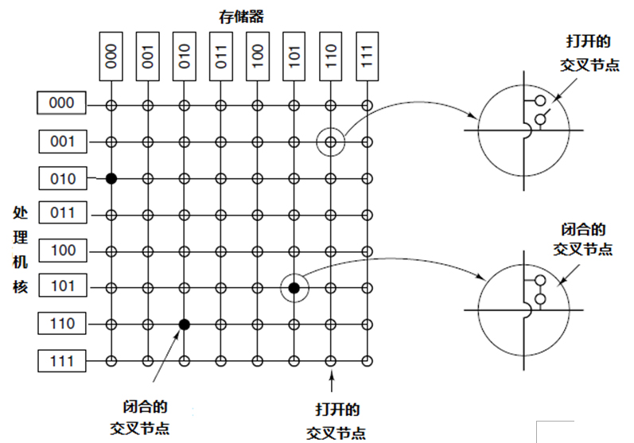
9.4.3 多核处理机的关键技术
图9.11 连接8个处理机核和8个内存模块的交叉开关结构

Slide 44
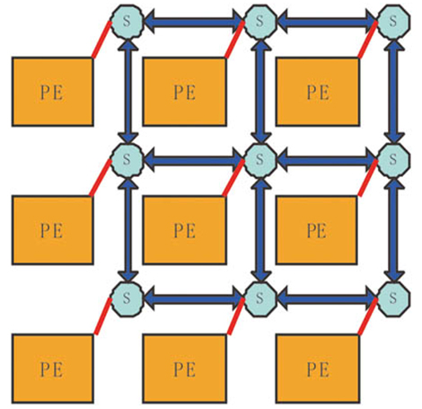
9.4.3 多核处理机的关键技术
图9.12 二维网状网络片上网络结构

Slide 45
9.4.3 多核处理机的关键技术
低功耗设计：
低功耗设计是一个多层次的问题，需要同时在操作系统
级、算法级、结构级、电路级等多个层次上综合考虑。
·单处理机：降低半导体电路的动态和静态电能消耗。
·多核处理机：异构结构设计、动态线程分派与转移技
术等。

Slide 46
9.4.3 多核处理机的关键技术
多核软件设计：
多核技术与多处理机的差别：多核系统中，资源的共享
更加普遍。
支持多核的操作系统必须解决任务分配、任务调度、仲
裁、负载平衡、核间动态任务迁移等问题。
应用软件设计：并行编程、并行设计思想
平衡设计原则：权衡芯片复杂度、内部结构、性能、功
耗、扩展性、部件成本等。

Slide 47
9.5 多核处理机实例
9.5.1 ARM多核处理机
9.5.2 英特尔酷睿多核处理机器
9.5.3 英特尔至强融核集成众核处理机
9.5.4 龙芯多核处理机

Slide 48
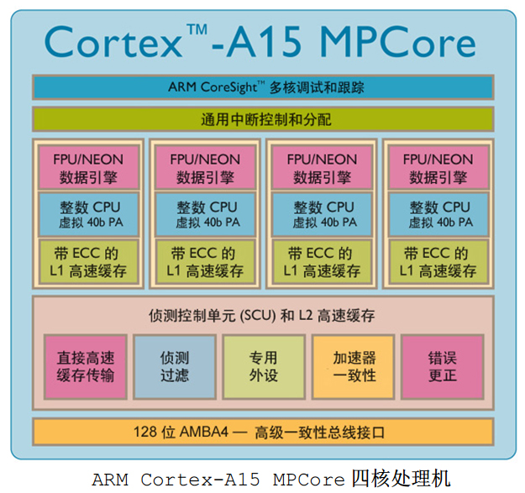
9.5.1 ARM多核处理机
ARM Cortex-A15处理机的整体结构

Slide 49
9.5.1 ARM多核处理机
ARM Cortex-A15的多核支持功能：
·动态功耗控制
·监听控制单元
·加速器一致性端口
·通用中断控制器

Slide 50
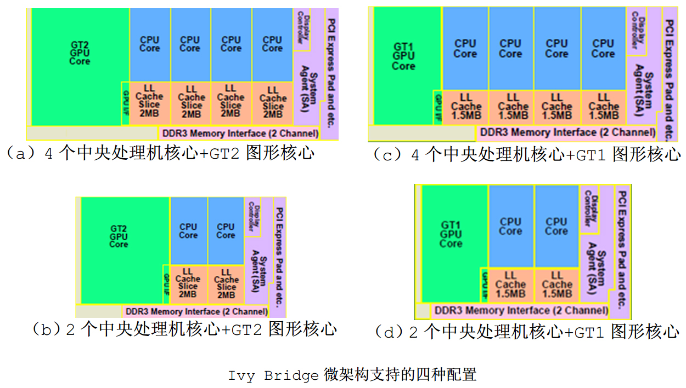
9.5.2 英特尔酷睿多核处理机
酷睿多核处理机的整体结构

Slide 51
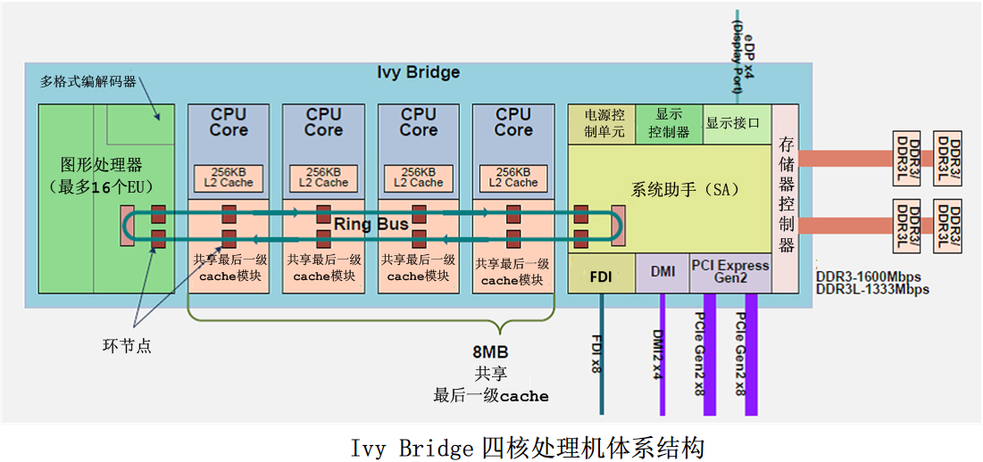
9.5.2 英特尔酷睿多核处理机
酷睿多核处理机的环形总线

Slide 52
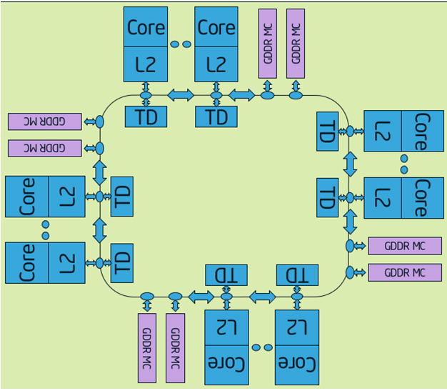
9.5.3 英特尔至强融核集成众核处理机
图9.16 至强融核众核处理机微架构

Slide 53
9.5.4 龙芯多核处理机
龙芯3号是中国科学院计算技术研究所研发的国产多核处理机系列产品，集高性能、低成本和低功耗于一身，主要面向服务器和高性能计算应用。
·龙芯3A处理机的整体结构
·龙芯3号的GS464处理机核心
·龙芯3A处理机的互连结构

Slide 54
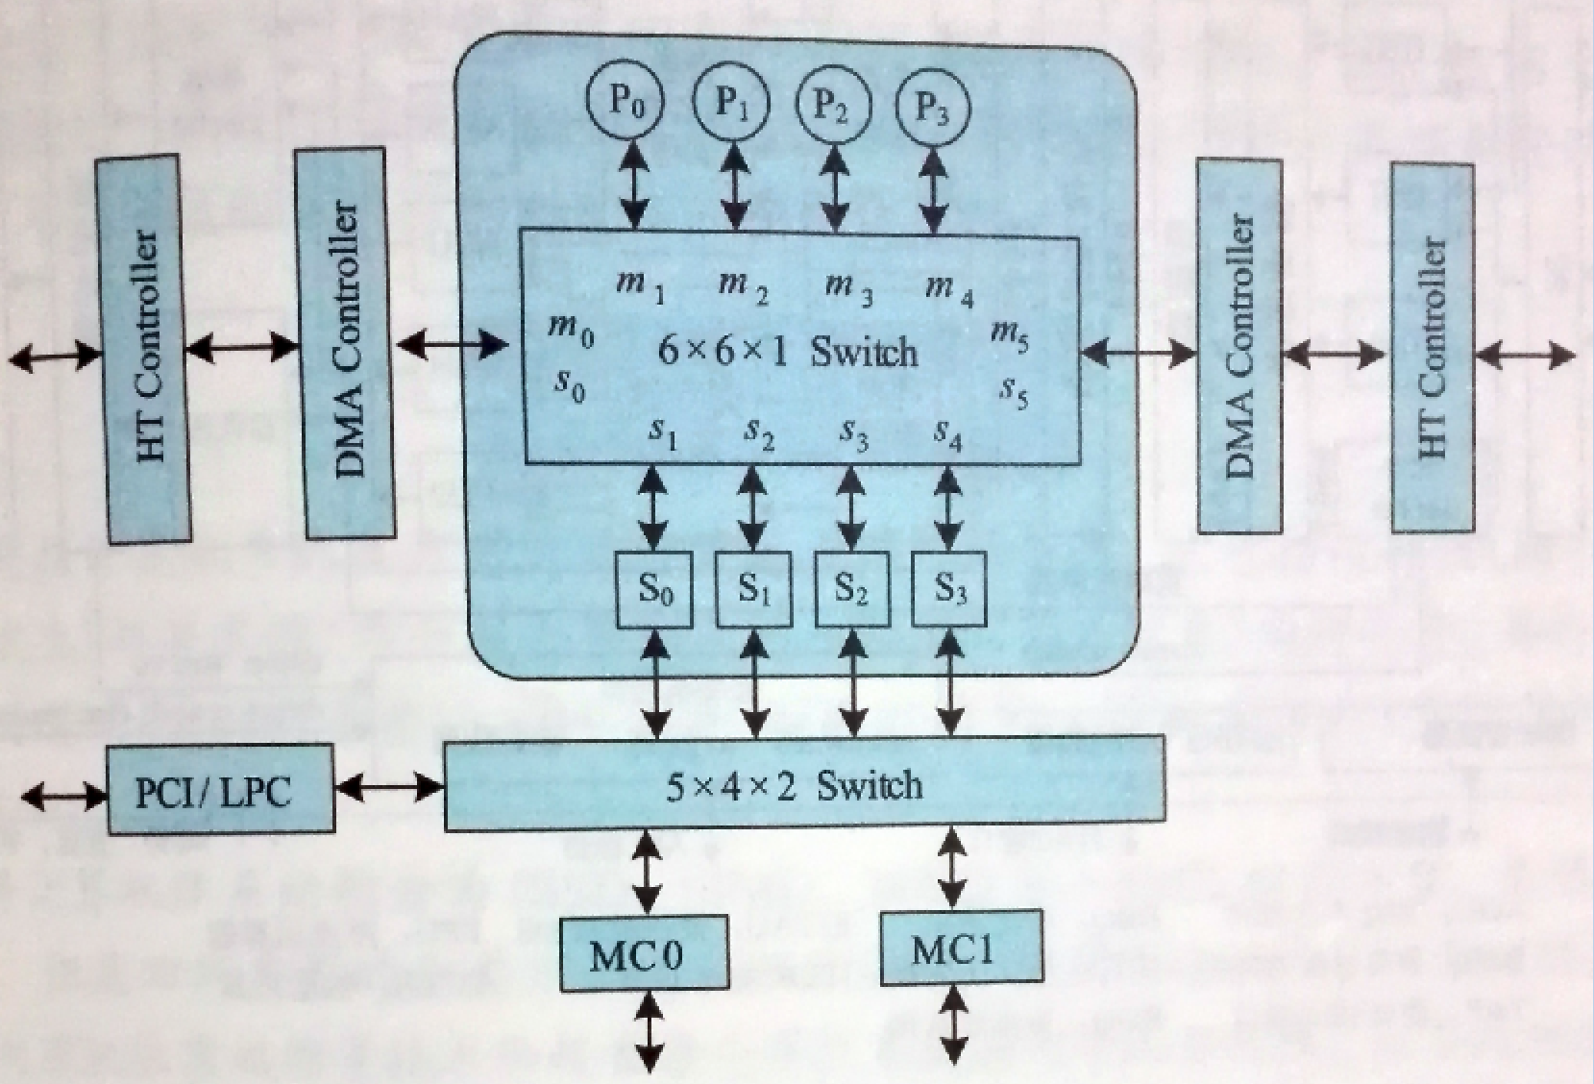
9.5.4 龙芯多核处理机
图9.17 龙芯3A处理机结构

Slide 55
本 章 小 结
并行性是计算机系统具有同时进行运算或操作的特性，它包括同时性与并发性。并行性的4种技术是： ①时间并行（时间重叠）；②空间并行（资源重复）；③时间并行+空间并行；④资源共享（软件方法）。
Flynn将计算机体系结构分为SISD、SIMD、MISD和MIMD四种类型。
传统单处理机依靠超标量技术和超长指令字技术提高指令级并行性，而多线程技术和超线程技术则把重点放在线程级并行性上。

Slide 56
本 章 小 结
多处理机属于MIMD结构，是传统上为提高作业级或任务级并行性所采用的并行体系结构。SMP是多处理机的常见形式。
多核处理机在一个处理机芯片内集成多个完整的计算引擎（内核），通过开发程序内的线程级或进程级并行性提高性能。可根据多个核心的物理特征把多核系统分为同构多核和异构多核，也可在逻辑上把多核系统分为SMP结构和AMP结构。
单处理机、超线程处理机、多核处理机和多处理机的相关特征可以做一个比较。

